Slide 1
School in Nederland
Wat verwacht de school van ouder?
Wat kunnen ouders van school verwachten?

Slide 2
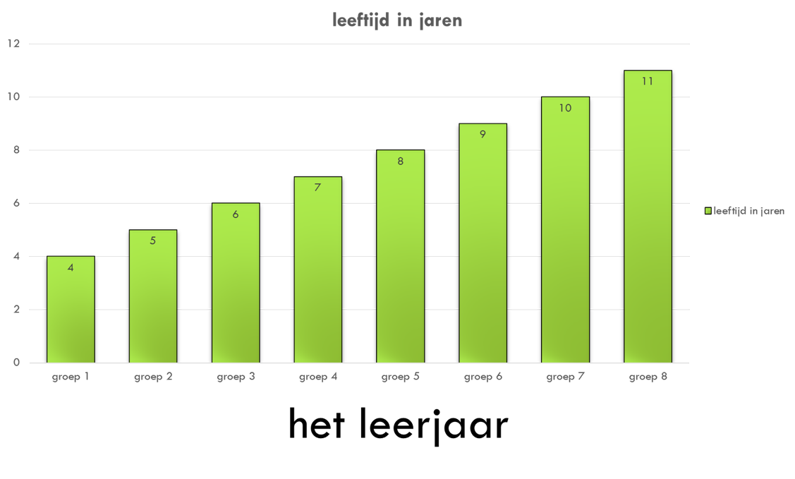
De basisschool
Uw kind kan een leerjaar lager geplaatst worden zodat hij of zij meer tijd heeft om Nederlands te leren.
Als uw kind 4 is en naar school gaat wordt verwacht dat hij of zij zelfstandig naar het toilet gaat en zich zelf aan- en uit kan kleden (jas, schoenen, sportkleding).

Slide 3
Het voortgezet onderwijs
In groep 8 wordt bij alle kinderen een onderzoek (intelligentietest) afgenomen.
De uitslag van dit onderzoek samen met de ontwikkeling van het kind op school bepalen het schooladvies.
Met dit schooladvies kan het kind op de juiste niveau op het voortgezet onderwijs geplaatst.

Slide 4
Contact met de school
De samenwerking tussen ouders en school is belangrijk voor de ontwikkeling van het kind.
Als uw kind zich veilig voelt kan het beter leren. De leerkracht vind het belangrijk dat het kind zich goed voelt en spreekt daar graag over met u.
Zo kunt u contact opnemen met de leerkracht:
Voor- of na schooltijd even de klas inlopen en zo nodig een afspraak maken.
Bellen met de leerkracht na schooltijd.
Een email sturen.

Slide 5
Contact met de school
U ontvangt 2 keer per jaar een rapport. In dit rapport kunt u lezen hoe het in de klas met uw kind gaat en hoe hij of zij zijn toetsen heeft gemaakt.
Ongeveer 3 keer per jaar wordt u uitgenodigd voor een oudergesprek. In dit gesprek vertelt de leerkracht hoe het in de klas met uw kind gaat en kunt u uw vragen stellen.
Als de leerkracht zorgen heeft over uw kind wordt u eerder of vaker uitgenodigd.
Als er veel zorgen zijn wordt een kind met uw toestemming besproken in het ondersteuningsteam. Daar bent u bij aanwezig en worden externe specialisten uitgenodigd om samen te kijken naar wat nodig is om uw kind goed te kunnen ondersteunen.
Kunt u niet komen? Bel of mail de school voor een andere afspraak.!

Slide 6
Helpen op school
Leerkrachten zullen af en toe om hulp vragen aan ouders.
- mee gaan met een excursie
- helpen op een schoolfeest
- helpen met spellen of knutselen in de klas
- (voor)lezen met de kinderen
- versieren bij een feest
- helpen in de bibliotheek
- lid worden van de oudervereniging of medezeggenschapraad
Voor u een manier om te zien hoe het op school werkt
en om andere ouders te ontmoeten.

Slide 7
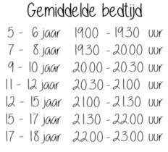
Voorwaarden om goed te kunnen leren
750 × 531
1200 × 627
Voldoende slaap → Hersenen kunnen informatie beter verwerken en opslaan.
Gezonde voeding → Belangrijk voor de groei van het kind.
Een veilige omgeving → Leerlingen die zich veilig en gesteund voelen door hun omgeving kunnen informatie beter verwerken en opslaan..
Voldoende beweging → Gezond voor het lijf, zorgt voor ontspanning en bevordert contact met andere kinderen.

Slide 8
Uw kind steunen
Het kennen van veel woorden helpt het kind om de lessen goed te kunnen begrijpen en kennis te vergroten.
Een grote woordenschat is een belangrijke pijler voor het schoolsucces.
Hoe meer woorden het kind in zijn eerste taal kent, hoe makkelijker hij de woorden in zijn tweede taal leert.
Tip:
Blijf veel praten in de eerste taal.
Lees boeken voor.
Speel spelletjes.
Op televisie: www.schooltv.nl
Meer informatie? www.taalbegintthuis.nl
U kunt uw kind ook steunen door het te begeleiden bij het huiswerk:
zorg voor een rustige werkplek
Geef complimenten over de inzet van het kind

